Slide 1








Chào mừng thầy cô và các em đến với môn Tiếng Việt

Slide 2
Tiết 5: Luyện viết đoạn

Slide 3

1. Kể lại một việc Bác Hồ đã làm trong câu chuyện Chiếc rễ đa tròn.
Em muốn kể về việc làm nào của Bác Hồ?
Bác đã làm việc đó như thế nào?
Em có suy nghĩ gì về việc làm của Bác?

Slide 4


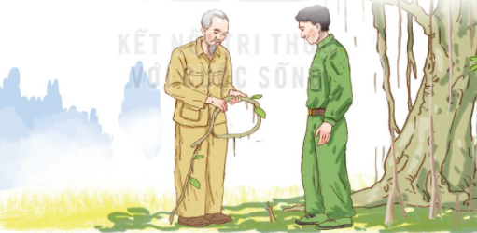

2. Viết 4 – 5 câu về việc em vừa kể ở trên.

Slide 5
Trong câu chuyện Chiếc rễ đa tròn, Bác Hồ đã tự tay trồng một cây đa hình tròn rất đặc biệt. Hôm ấy, khi đang đi dạo, Bác đã nhặt được một chiếc rễ đa bị gió thổi bay. Thế là Bác đã cuộn tròn chiếc rễ lại, cắm hai chiếc cọc xuống đất rồi buộc hai đầu rễ của cây vào. Sau đó, Bác mới vùi hai đầu rễ xuống đất cho cây mọc lên sẽ có dáng tròn như một cánh cổng tròn tự nhiên. Sáng kiến ấy của Bác đã tạo thành một trò chơi thú vị cho các bạn thiếu nhi đến thăm vườn Bác sau này.

Slide 6
Khi đọc câu chuyện Chiếc rễ đa tròn, em đã rất bất ngờ với hành động trồng cây đa của Bác Hồ. Một chiếc rễ đa bình thường rụng xuống đất, đã được Bác trồng theo một cách đặc biệt. Bác cuộn chiếc rễ đa thành vòng tròn, rồi buộc nó vào hai cái cọc để cố định, sau đó mới vùi hai đầu rễ xuống đất. Nhờ thế, chiếc rễ đa kia đã trở thành một cây đa hình tròn vô cùng kì lạ và thú vị cho các em thiếu nhi vui chơi. Chính hành động ấy, đã giúp em cảm nhận được rằng lúc nào Bác cũng yêu quý và nghĩ cho các em nhỏ - mầm non tương lai của đất nước.

Slide 7



Củng cố bài
học

